Slide 1
ДИЖИТАЛ ШИЛЖИЛТ: ОЙЛГОХ, БЭЛТГЭХ, ШИЛЖИХ

Slide 2
Агуулга
Шинэ нөхцөл байдал
Бүгдийн хамарсан их шилжилт
Ойлгож мэдрэх
Шалтгаан, хүчин зүйл, онцлог
Эхлээд хийх ажлууд
Өдөр тутмын үйл ажиллагаандаа ашиглаж эхлэх
Дижитал шилжилтийг эхлүүлэх
Үйл ажиллагааны загвараа үндсээр нь өөрчлөх

Slide 3
Үндэслэл, шалтгаан
Гадаад хүчин зүйлс
ТЕХНОЛОГИЖСОН НИЙГЭМ
Дотоод хүчин зүйлс
Дэлхий нийтийн их шилжилт
Иргэн төвтэй төрийн үйлчилгээны зорилт
Технологийн суурь хувьсгалууд
Төрийн үйлчилгээний талаарх шүүмжлэл
Дижитал шилжилт зайлшгүй болсон нь
Төрийн албаны үйл ажиллагааны гажуудал
Технологийн өндөр мэдлэг чадвартай
төрийн албан хаагчдад тулгуурласан
ТӨРИЙН АЛБАНЫ ИННОВАЦИ
Хэрэглэгч, үйлчлүүлэгч, иргэдийн хэрэглээ, чадвар
Салбар хоорондын үйлчилгээний уялдаа муу
Хурдан, тав тухтай, хялбар шийдлүүд
Авилга, хүнд сурталыг таслах нийгмийн шаардлага
Инноваци
Төрийн үйл ажиллагааны нээлттэй байх зарчим
Төрийн албан хаагчийн технологи, инновацийн сургалт нь төрийн алба, төрийн үйлчилгээний инновацийн суурь нөхцөл юм.

Slide 4
ТЕХНОЛОГИЙН ШИНЭ НӨХЦӨЛ

Slide 5
Мега шилжилт ба суурь технологи
Хиймэл оюун
5G
Quantum
Дижитал амьдрал
Ажил, амьдрал бүхэлдээ өөрчлөгдөнө
Хөгжлийн хурд
КОМПЬЮТЕР
ЦАХИЛГААН, ХӨДӨЛГҮҮР
ГАЛ
1000000 жилийн өмнө
200 жилийн өмнө
50 жилийн өмнө
Одоо
Жилүүд

Slide 6
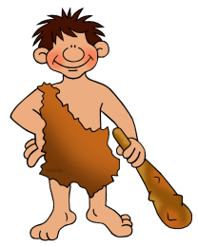
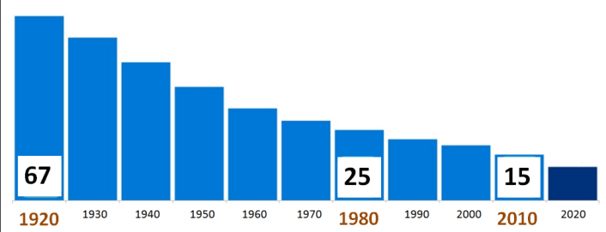
Хөгжлийн хурд
Амьдралын хэв маяг
Бизнесийн өрсөлдөөн
Дижиталчлал
S&P500 дэх нас
100.000 жил
100 жил
10 жил
Амьдралын өөрчлөлт
Өмнөх 300 жил = Одоо 15 жил
Хөдөө аж ахуйд ажиллагсад
300 жилд 80% - c 5%
Мэдээлэл, өгөгдлийн хэмжээ
Нэг жилд = Өмнөх бүх үеийн
Технологийн ажилгүйдэл
2030 он гэхэд 30-50 %
Автоматжуулалт, хиймэл оюун
15 жилд боломжит бүх ажил
Тэргүүлэгч компани байх жил 1920 онд 67 жил,2010 онд 15 жил
Тэргүүлэгчээс хасагдсан хувь
2000 оноос хойш 50%
50 сая хэрэглэгчтэй болсон жил
Машин 67, Интернет7,PokeGo 10ө
Стартап-ийн тэсрэлт - *corn
Uni 279, Deca 21, Hecto 6
Японы компаний 30 жил
1989 онд 29, 2019 онд 1 эхний 50д
10 жилийн өмнө
Компьютер, Интернет, Mobile
7 жилийн өмнө
e-Commerce, e-Gov, Cloud
5 жилийн өмнө
Социал сүлжээ, Smart
2 жилийн өмнө
IoT, Blockchain, AR
Өнөөдөр
Хиймэл оюун, 5G, DX

Slide 7
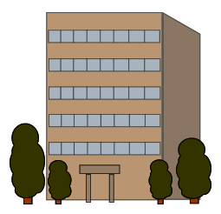
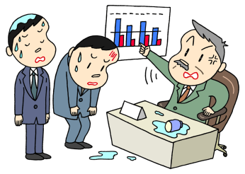
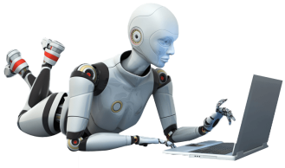
Технологи зөвшөөрөл хүлээдэггүй
Хөгжил
Хурдан ойлгож,
үр ашигтайгаар нэвтрүүлэх
Дампуурал
Удаашрах
Эргэлзэх
Үгүйсгэх

Slide 8
Технологид ялсан нь дэлхийг захирна
AI
5G
Quantum
computer
3D printing
Platform Economy
Fin tech
Block chain
Augmented Reality
Autonomous cars
Big Data
Edge Computing
Internet of Things
Стратеги
Геополитик
Хөрөнгө
Хүний нөөц
Оюуны өмч

Slide 9
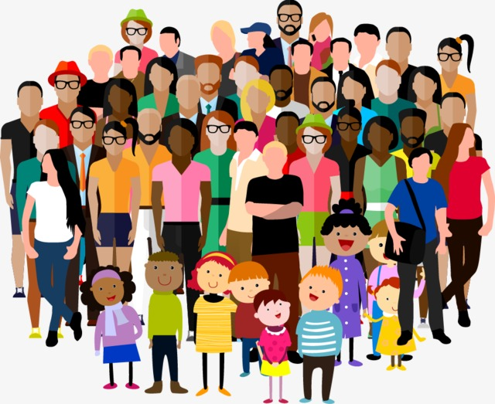
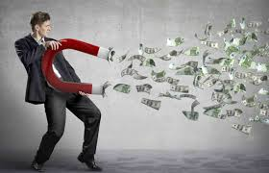
Төр ба бизнесийн харилцаа

Slide 10
Дижитал ба материаллаг баялаг
Үнэт зүйлсийн өөрчлөлт
Материаллаг
Социал
Дижитал
Нягтлан бодох бүртгэлийн систем нь зөвхөн материаллаг баялагийг бүртгэдэг
FORD MOTOR COMPANY
UBER
Материаллаг үйлдвэрлэл
Дижитал үйлчилгээ
1903 онд байгуулагдсан (116 жил)
200,000 ажиллагсадтай
Зах зээлийн үнэлгээ 41.7 тэрбум$
Жилийн орлого 160.33 тэрбум $
2009 онд байгуулагдсан (10 жил)
22,000 ажиллагсадтай
Зах зээлийн үнэлгээ 85 тэрбум$???
Жилийн орлого 11.97 тэрбум$

Slide 11
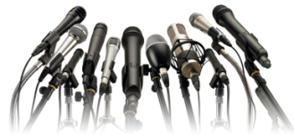
Сайжруулах бус бүрэн өөрчлөх
Мөнгө
Хүнд суртал
Цэнзуур
Хязгаарлалт
Өмчлөл
Бүтэц
Уламжлал
Хаалттай байдал
Бизнес
загвар
Сүлжээ
бүтэц
Хэрэглэгчийн
харилцаа
Технологийн
дэвшил

Slide 12
Өмч, үнийн шинэ загвар
Компани | Үйлчилгээ | Нийт бүтээгдэхүүн | Сарын төлбөр
Netflix | Кино, нэвтрүүлэг | 7000 кино, 1500 нэвтрүүлэг | 8$ -16$
Spotify | Дуу | 35 сая дуу | 10$
Kindle Unlimited | Ном | 1.4 сая ном | 10$
Ikea | Тавилга

Slide 13
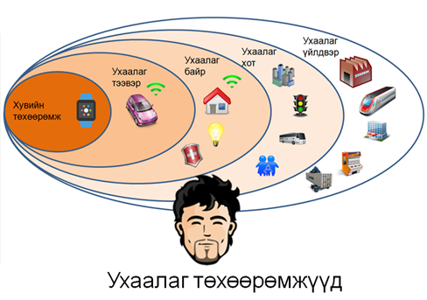
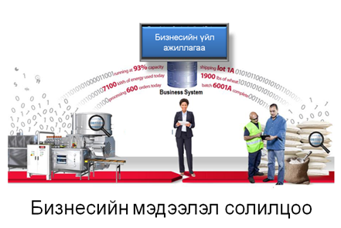
Дэлхийн нэгдсэн үйлдлийн систем
Мэдэх, удирдах
Байршил
Сонирхол
Сэтгэл хөдлөл
Найз нөхөд
Өвчин
Зан ааш
Боловсрол

Slide 14
ШАЛТГААНЫГ ОЙЛГОН МЭДРЭХ

Slide 15
Мэдээллийн хувьсгалуудын нэгдэл
Хэл, яриа
Нялх
МЭДЭЭЛЭЛ СОЛИЛЦОХ
Анхан
Үсэг, ном
МЭДЭЭЛЭЛ ХАДГАЛАХ
Дунд
Ахлах
Холбоо
АЛС ХОЛ ДАМЖУУЛАХ
Цаг үеээсээ хоцроогүй хүн, байгууллага
Тэргүүлэгч, хүн, байгууллага
Компьютер
БУСДААР БОДУУЛАХ
Интернет
ДЭЛХИЙГ НЭГТГЭХ
Хиймэл оюун
ШИЙДВЭР ГАРГУУЛАХ
Notes:
тэ

Slide 16
Хэн ч амжилтанд хүрч болно
инновацийн бизнес санаачлагч нар
шинэ санааг хэрэгжүүлэх өртөг
шинэ бизнесийн нөлөөлөл
10x олон | 1/100 хямд | 1000x их
хуучин үе
шинэ үе

Slide 17
Конверженс – Шилдэгүүдийн нэгдэл
Технологи, инноваци
Хүний нөөц, менежмент
Үйл жиллагааны загвар
Өөриймсөг ажилтан
Үнэнч харилцагч
Хялбар, хурдан үйлчилгээ
Инновацийн соёл
Байнгын сургалт
Байнгын амьд шинэчлэл,өөрчлөлтийн стратеги
Нийтийг хамарсан үйл ажиллагааны сүлжээ

Slide 18
Хэрэглэгч бүгдийг мэднэ, шаардана
Ижил үйлчилгээнд өрсөлдөөн үүснэ
Хэрэглэгчдийг хуурах боломжгүй болно
Үйлчилгээг сайжруулах санал, шахалт ирнэ
Хэрэглэгчдийн бүтээгдэхүүн, үйлчилгээний талаарх мэдээлэл, мэдлэг нэмэгдэнэ

Slide 19
Мэргэшсэн багуудтай ажиллах
Шилдгүүдийг оновчтой ашиглах
Ажилбаруудыг бүрэн автоматжуулах
Ажил үүргийн давхцалыг арилгах
Бүтцийн өөрчлөлт хийх
Шинэ технологитой
Хямд, хурдан, найдвартай
Гадны мэргэшсэн багууд
Үндсэн үйл
ажиллагаанаас
бусад ажилд
Нууцлалын
гэрээ
Тасралтгүй
үйлчилгээ
Старт ап компаниуд
Микро лабораториуд
Тусгай экспертийн баг
Мэргэшсэн үйлчилгээ

Slide 20
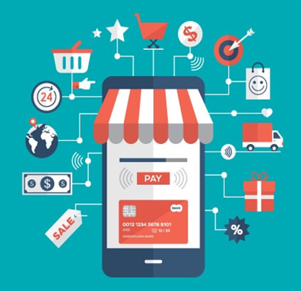
Хялбар, хямд, хурдан, найдвартай
Лавлагаа
Үйлчилгээ
Төлбөр
Хүргэлт
Хувийн тохируулга
Хэрэглэгчийн оролцоо
Үйлчилгээний үнэ
Ашиглахад хялбар
Бүх үйлчилгээг нэг дороос
Онцлог үйлчилгээ
Тусламж
Бусадтай холбогдсон
Эрсдэлгүй

Slide 21
ЭХНИЙ ЭЭЛЖИНД ХИЙГДЭХ АЖЛУУД

Slide 22
Үйлчлүүлэгчийн сэтгэл ханамж
Маркетинг
e-Mail
Мэдээлэлтэй болох
Онлайн PR
Маркетинг
Социал сүлжээ
Эргэцүүлэн бодох
Web сайт
Үйлчилгээ
Онлайн сервис
Үйлчлүүлэхээр шийдвэрлэх
Мобайл апп
Чанар, хурд
Үнэнч хэрэглэгч болох
Нэгдсэн сүлжээ
Их өгөгдөл
Бусдад магтаж, уруу татах
Оролцоо
Хиймэл оюун

Slide 23
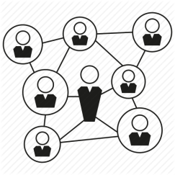
Өөриймсөг ажилтан, найрсаг байгууллага
Өөриймсөг ажилтан
Найрсаг байгууллага
8 ажилтны 1 л өөриймсөг
 | Хэнд ашигтай | Хэзээ харэгждэг
Нээлттэй илэрхийлэх | Байгууллагад | Хугацааны дараа
Чимээгүй ажиллах | Өөрт | Шууд
Шийдвэрт туслах онлайн систем
Саналаа нээлттэй илэрхийлэхийг дэмжиж урамшуулах
Шинэ туршилтад алдаа гаргахыг зөвшөөрдөг соёл

Slide 24
Мэдээллийн аюулгүй байдлын сургалт
Татгалзах
Зөвшөөрөх
Танихгүй хүний хүсэлт
Эргэлзээтэй файл
Сенсаци мэдээлэл харах линк
Ёс суртахууны хорт вэб сайт
Их мөнгө амалсан санал
Үнэгүй програм хангамж
Өөрийхөө тухай мэдээлэл

Slide 25
Онлайн ёс зүй
Гэр бүл ( суурь, хүмүүжил )
Амьдралын тохиолдлуудад өгсөн дүгнэлт
Боловсрол - Логик дүгнэлт
95% эмоциор дүгнэлт хийдэг
Мэдээлэл түгээх сувгуудаа сайтар тохируулах
Мэдээлэлийн үзүүлэх нөлөө үр дүнг тооцоолох
Зөв илэрхийлэх
товч, тодорхой, үнэн, баталгаатай
Дүр эсгэх, гайхуулах, хов ярихаас зайлсхийх
Онлайн ёс зүйн боловсрол
Байгууллагын онлайн ёс зүйн журам гаргаж мөрдүүлэх

Slide 26
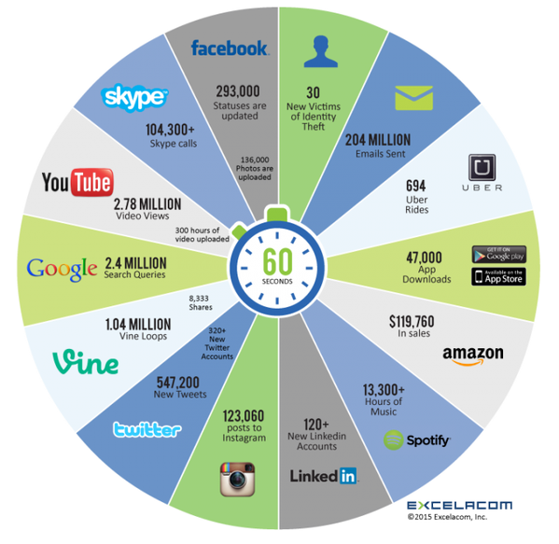
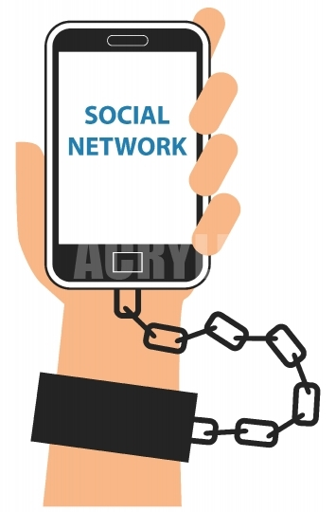
Дижитал минимализм
Хэрэгтэй
Хэзээ ч ирж болох
хариу мэдээллүүд
Өөрийгөө бусдаар үнэлүүлэх хүсэл
Хэрэггүй
Цаг, анхаарал, стресс – Үнэт баялаг
Хааяа хэрэглэгддэг илүүдэл зүйлс олон бий
Зорилгогүй хүн урсгалаар амьдардаг
Онлайн цагаа төлөвлө
Чухал цөөхнийг хэрэглэ
Сануулгуудаа тохируул
Цөөхөн чухал
Олон дэмий

Slide 27
Mенежментийн загвар
Өгөдлийн цэвэрлэгээ
Оношлох
Таамаглах
Зааварлах
Цугларсан мэдээлэл
Автомат
удирдлага
АЖИГЛА
ДҮГНЭ
ШИЙД
ХИЙ
Шинэ мэдээлэл
Эргэх холбоо
Орчноо мэдрэх
P | Plan | Төлөвлө
D | Do | Гүйцэтгэ
C | Check | Шалга
A | Act | Сайжруул
V | Volatility | Тогтворгүй
U | Uncertainty | Тодорхойгүй
C | Complexity | Төвөгтэй
A | Ambiguity | Эргэлзээтэй
O | Observe | Ажигла
O | Orient | Дүгнэ
D | Decide | Шийд
A | Act | Хий

Slide 28
Давтан сургах
Retrain
Хүмүүсийн мэдлэг чадварыг өөрчил
Reduce
Ажлын цагийг бууруул (AI-тай хослох)
Redistribute
Ажил үүргийн дахин хуваарьлалт

Slide 29
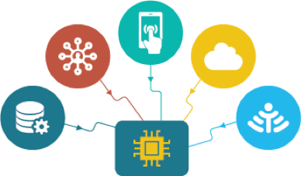
ДИЖИТАЛ ШИЛЖИЛТИЙГ ЭХЛҮҮЛЭХ НЬ

Slide 30
Байгууллагын хувьсал өөрчлөлт
Хуучин
Шинэ
Үндсэн ажиллагаа Үйлчилгээ тусламж
Байгууллгын бүтэц Шатласан
Гүйцэтгэлийн хэлбэр Үүрэг даалгавар
Менежмент Төлөвлөлт, гүйцэтгэл
Мэдээлэл Дарагдмал -Нууц
Үндсэн ажиллагаа Хамтран шийдэх
Байгууллгын бүтэц Сүлжээ
Гүйцэтгэлийн хэлбэр Итгэж дэмжих
Менежмент Туршилт, өөрчлөлт
Мэдээлэл Шилэн-Нээлттэй
Дижитал шилжилт
Орчин үеийн байгууллага
Шинэчлэлийн гол нөхцөл бол ажиллагсадын сэтгэлгээний өөрчлөлт

Slide 31
Дижитал шилжилт хялбар биш
1.3 их наяд доллар зарцуулсан
70% амжилтгүй болсон
900 тэрбум долларын алдагдал
2018 онд эрсдэлээр 10-р байр
2019 онд эрсдэлийн 1-р байр
Удирдагчийн хандлага, арга барил, хуучирсан сэтгэлгээ
Бизнес загварыг өөрчлөөгүй, зөвхөн сайжруулахыг оролдсон
Үйлчлүүлэгчийн оролцоо, сэтгэлгээний өөрчлөлтийг ойлгоогүй
Яарсан, хурдан гайхалтай үр дүн хүссэн, буруу стратеги
Багаа бүруу сонгосон, бүтэцийн өөрчлөлт хийгээгүй
Хөрөнгө мөнгөөр бүгдийг шийдэхийг чармайсан

Slide 32
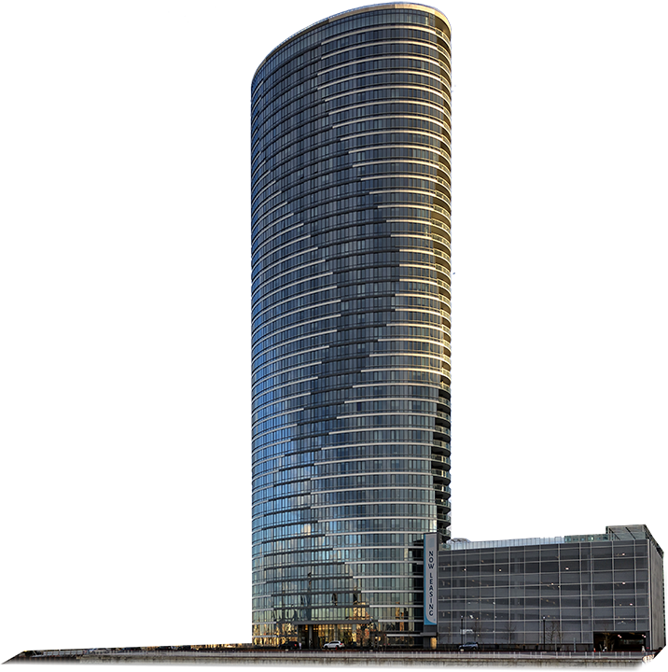
Технологийн шинэчлэл
Инноваци сэтгэлгээ
Удирдагч
Удирдагчийн манлайлал
Ажиллагсдын
мэдлэг чадвар
Менежер
Цахим
ёс зүй
Онлайн
харилцаа
Санаачлагч
Инновацийн
удирдлага
Энтрепрёнер
сэтгэлгээ
Дэд бүтэц
Шинэ технологи
Систем
Мэдээллийн
архитектур
Мэдээллийн
систем
Их өгөгдөл
Өгөгдлийн
шинжилгээ
Үүлэн
тооцоолол
Мэдээллийн
аюулгүй байдал
Мобайл
технологи

Slide 33
Дижитал шилжилтийн баг
Удирдагч
Д.Ш Менежер
Дижитал хамтрагчдын сүлжээ
Хөгжлийн
захирал
Үйлчилгээний
захирал
Технологийн
захирал
Борлуулалтынзахирал
Дижитал шилжилтийн баг
Өндөр зэрэглэлийн зөвлөх
Фронт оффисийн ажилтнууд
Дотоод
старт ап

Slide 34
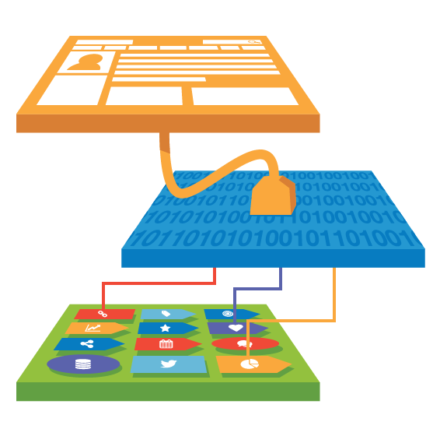
Хуучин аргаар шинийг бүтээхгүй
Үйл ажиллагааны өөр загвар
Дижитал мэдээлэл үүсгэх, бүртгэх, хэрэглэх хэрэгсэл ба орчин

Slide 35
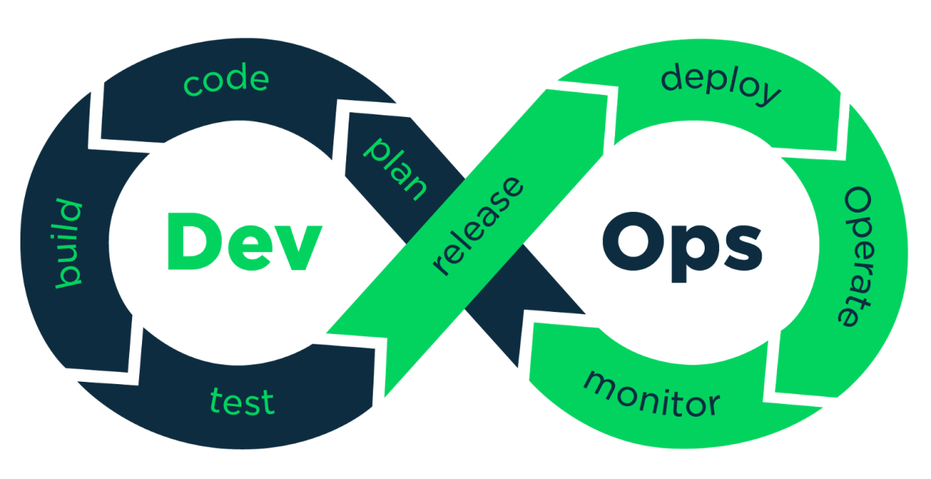
Дижитал шилжилт тасралтгүй үргэлжлэнэ
Ажлын байр дахь сургалт
Албан бус
Албан
Насан туршийн байнгын сургалт
Өдөр тутмын хөгжүүлэлт

Slide 36
Зугатах зам байхгүй

